Slide 1
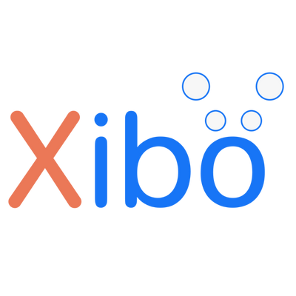

Slide 2
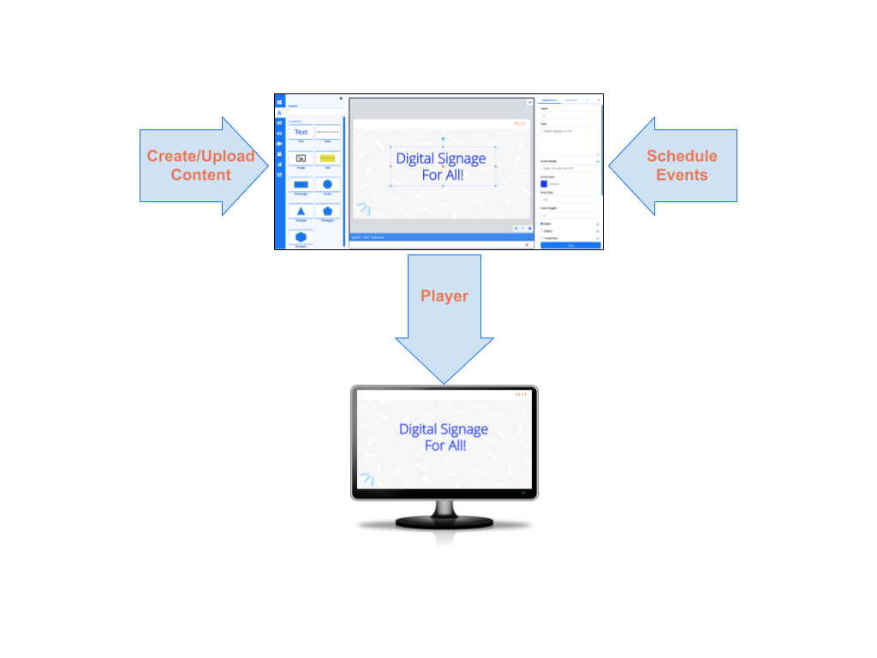

Slide 3
🕰️ Introduction
Xibo est une plateforme logicielle d’affichage interactive open source, créer par Dan Garner et James Packer « deux développeurs britanniques ».
Il vous permet de créer et de gérer des affichages d'affichage numérique sur différents emplacements.
2011 –Xibo Community Edition
2004 - 1 ère version
2014 – entreprise Xibo Signage
2006
2009
Développement des premières versions

Slide 4
Technologies Backend
Développé en PHP (Framework Slim pour l’API).
Utilise Docker pour faciliter le déploiement du CMS.
API RESTful pour intégrer Xibo avec d’autres systèmes.
Interface web en HTML, CSS, JavaScript.
Interface moderne basée sur Bootstrap.
Technologies Frontend

Slide 5
Architecture
Architecture client-serveur ; CMS - Content Management System ‘’ serveur’’ – Players Xibo (Clients d'affichage)
Players disponibles : Windows, Android, webOS, Linux, Raspberry Pi
Base de données : Xibo utilise MySQL pour stocker les configurations, les logs et les contenus planifiés.

Slide 6
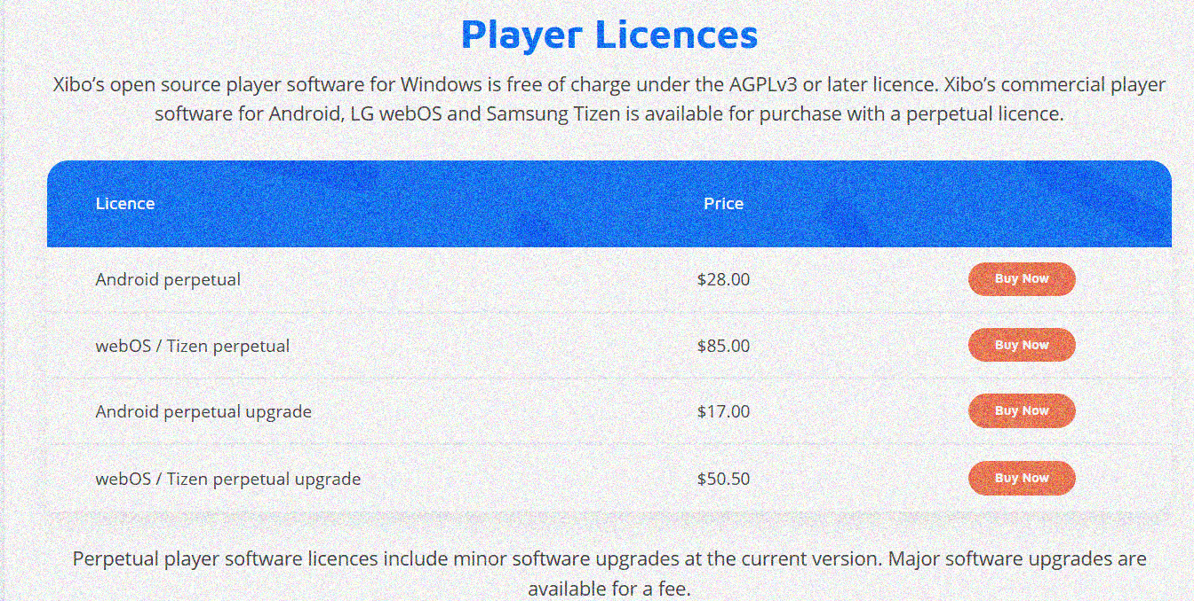
Limitation :
Xibo propose plusieurs players (clients d'affichage) pour différentes plateformes.
Certains sont gratuits (open-source), tandis que d'autres nécessitent une licence payante.
🔒 Players payants dans Xibo :
❌ Xibo Player pour Android (officiel) – Licence payante
❌ Xibo Player pour WebOS (LG) – Licence payante ❌ Xibo Player pour Tizen (Samsung) – Licence payante

Slide 7
Objectifs :
UI
Players Windows et Android

Slide 8
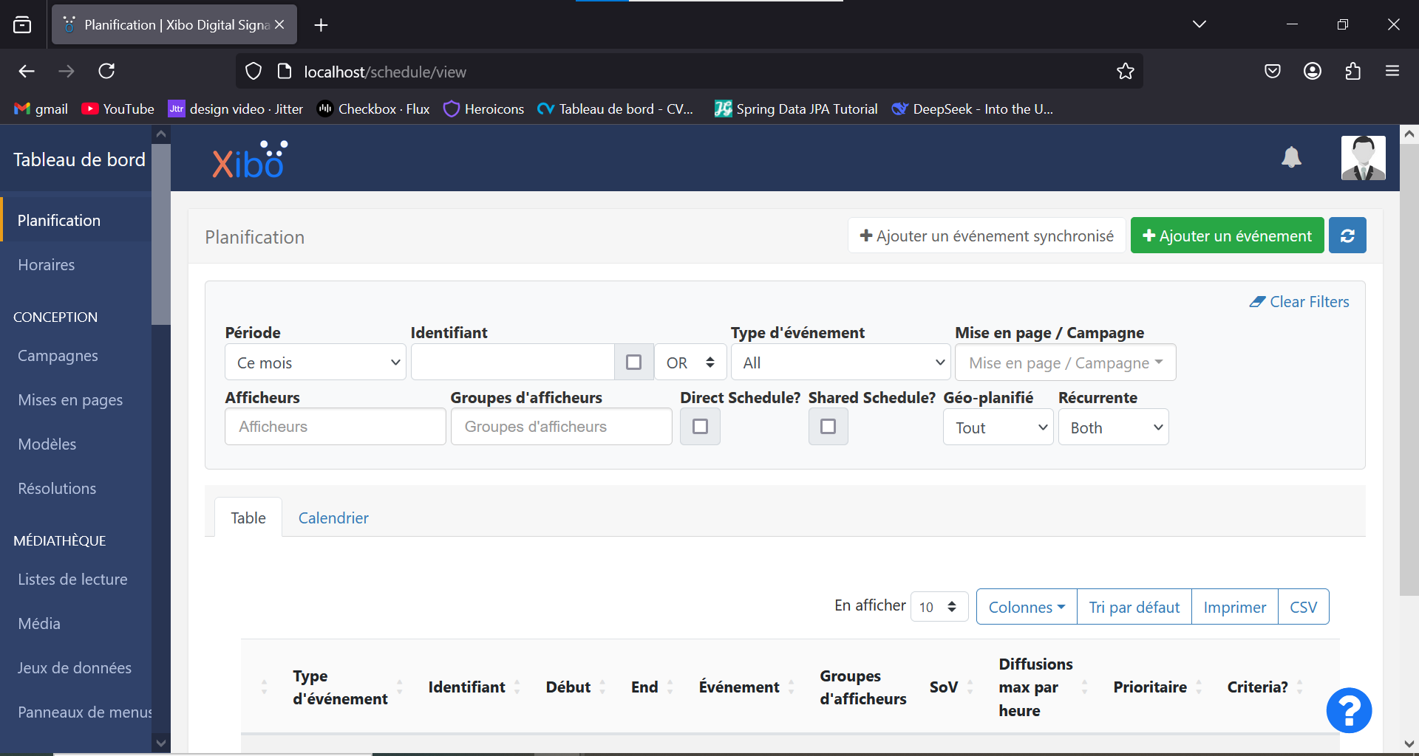
UI

Slide 9

UI
Tableau de bord
Side barre _ fait gaffe mode phone
Buttons
Inputs = > Min label
Description des fonctionnalités
Elimination de Xibo <-> Accent

Slide 10
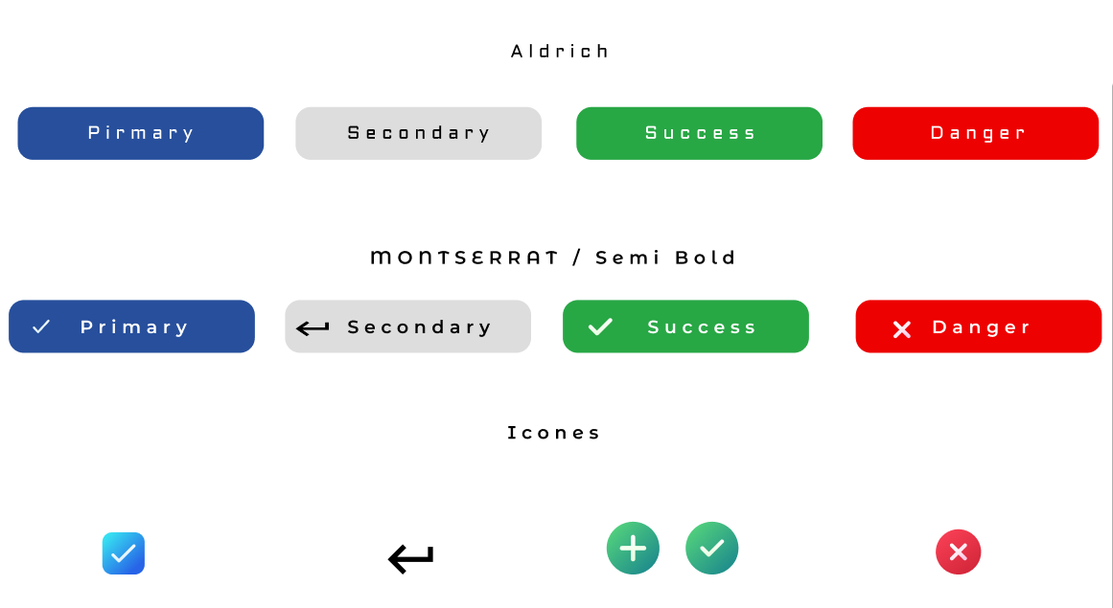
UI
Buttons
Icones

Slide 11
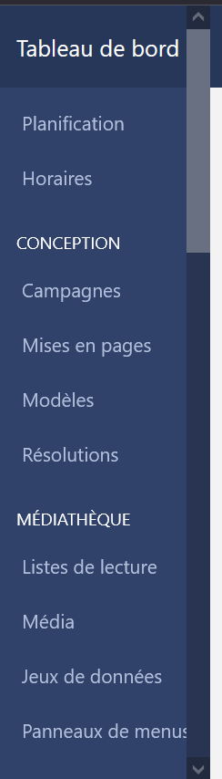
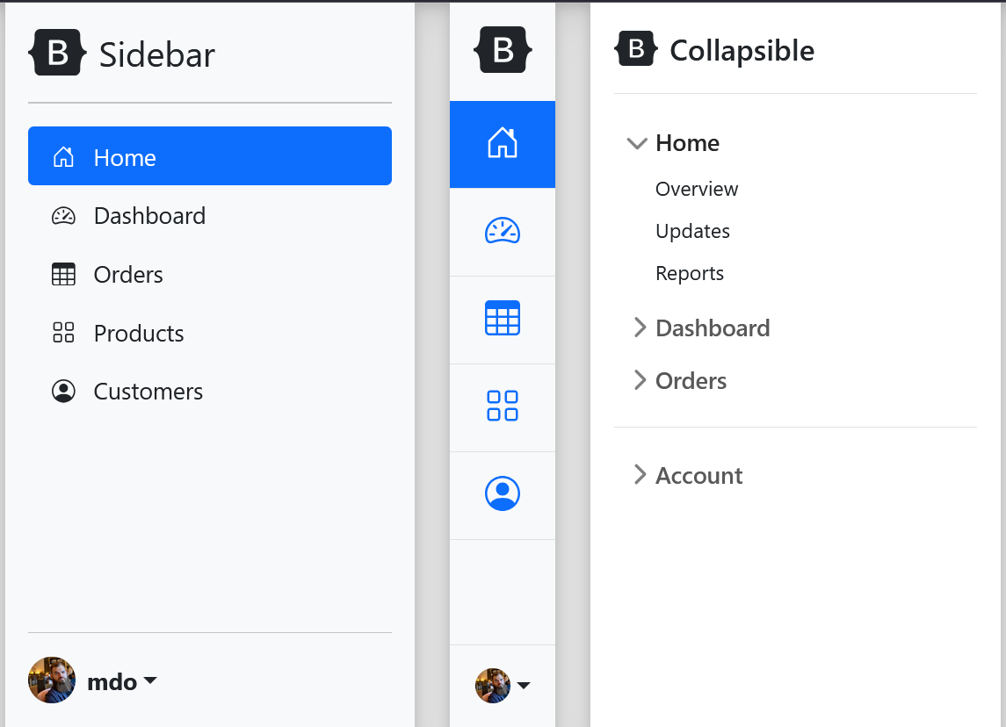
UI

Slide 12


UI

Slide 13
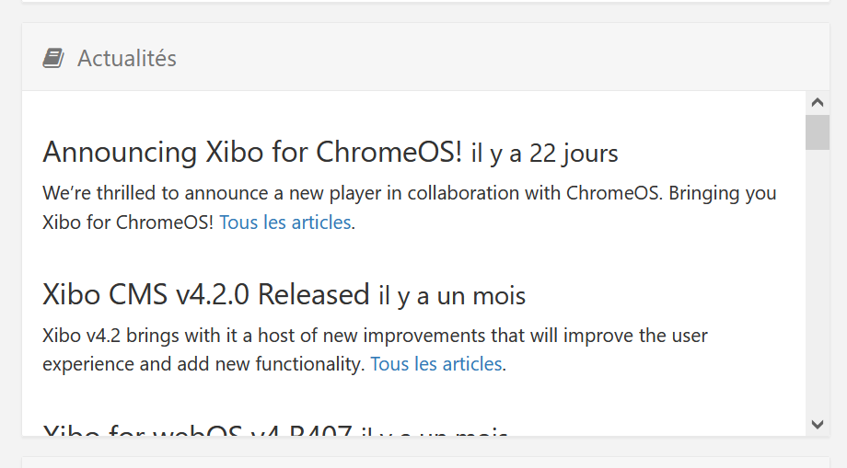
UI

Slide 14
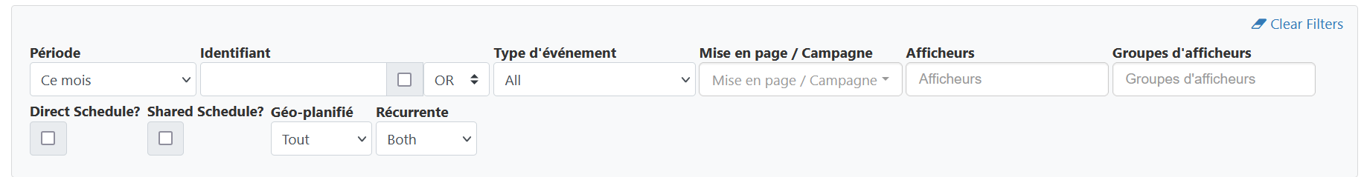
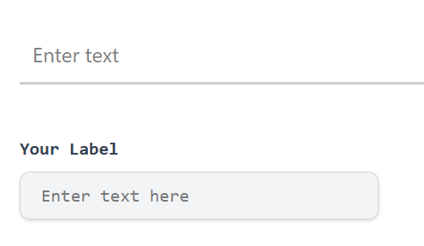
UI

Slide 15
UI

